Slide 1
Bonnes pratiques de l'approche-programme : un levier pour une culture qualité des programmes d'études en l'enseignement supérieur
Présenté par Natacha Gaucher et Éric Chamberland
12 mai 2026

Slide 2
Plan
Introduction
Exploration
Discussion et stratégies

Slide 3
Introduction

Slide 4

Contexte universitaire
Pas de devis ni d’autre cadre ministériel
Peu de leviers formels pour orienter le fonctionnement des programmes d’études
Aucun outil obligatoire
Grande diversité de contextes
Liberté académique
Image par Freepix

Slide 5

Contexte de l’Université Laval
Avis de la Commission des études de l’Université Laval (2023)
Constats des évaluations périodiques des programmes
Avantages pour la qualité des programmes d’études : pertinence, cohérence, efficacité
Image par Freepix

Slide 6

Défis de déploiement
Changement de paradigme
Ressources
Adhésion
Image par Freepix

Slide 7

L’approche par les bonnes pratiques…
… vise à rehausser l’adoption de l’approche-programme en tenant compte des défis de déploiement, notamment l’adhésion et la mobilisation des équipes-programmes.
… reconnaît que l’approche-programme :
peut prendre différentes formes
peut s’implanter par différents moyens
peut se déployer à différents degrés
n’est jamais « terminée »
Image par Freepix

Slide 8





Concrètement : bonnes pratiques de l’approche-programme
50 bonnes pratiques regroupées en
11 catégories
Posture pragmatique
Une approche :
    Accessible
    Réaliste
    Contextualisée
    Souple
But = qualité :
Pertinence Cohérence Efficacité
Image par Marco Antonio Reyes de Pixabay

Slide 9
Exploration des bonnes pratiques de l’approche-programme

Slide 10
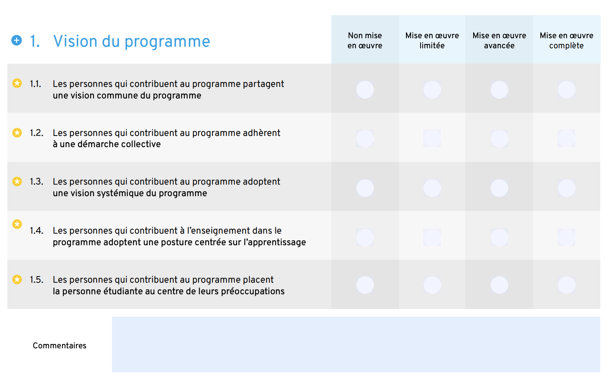
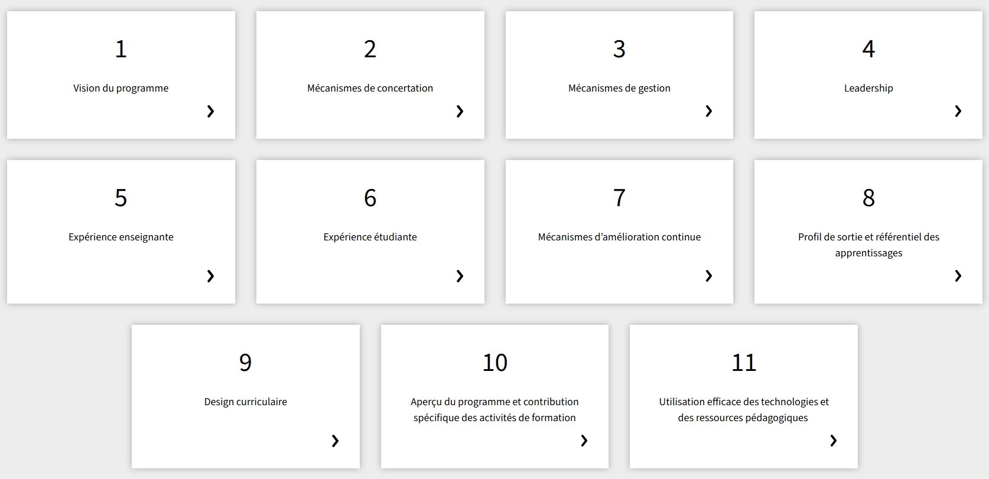
Présentation des bonnes pratiques
Les bonnes pratiques
La grille d’autoévaluation
https://tinyurl.com/ul-bpap
https://tinyurl.com/ul-ap-pdf

Slide 11
Activité d’exploration
Parcourez la grille d’autoévaluation
Notez vos observations :
  Sur les pratiques
  Sur la façon de les utiliser avec les programmes que vous accompagnez
Différentes façons d’explorer :
choisir quelques catégories
tenter de remplir la grille en fonction d’un programme d’études
chercher des leviers en réponse à des défis particuliers

Slide 12
Discussion et stratégies

Slide 13

Plénière
Ce que vous faites déjà?
Ce que vous pourriez faire de nouveau?
Ce que vous pourriez faire autrement?
Des idées d’adaptations dans vos milieux ou des suggestions d’amélioration?
Avez-vous d’autres constats?
Image par Freepix

Slide 14
Conclusion

Slide 15

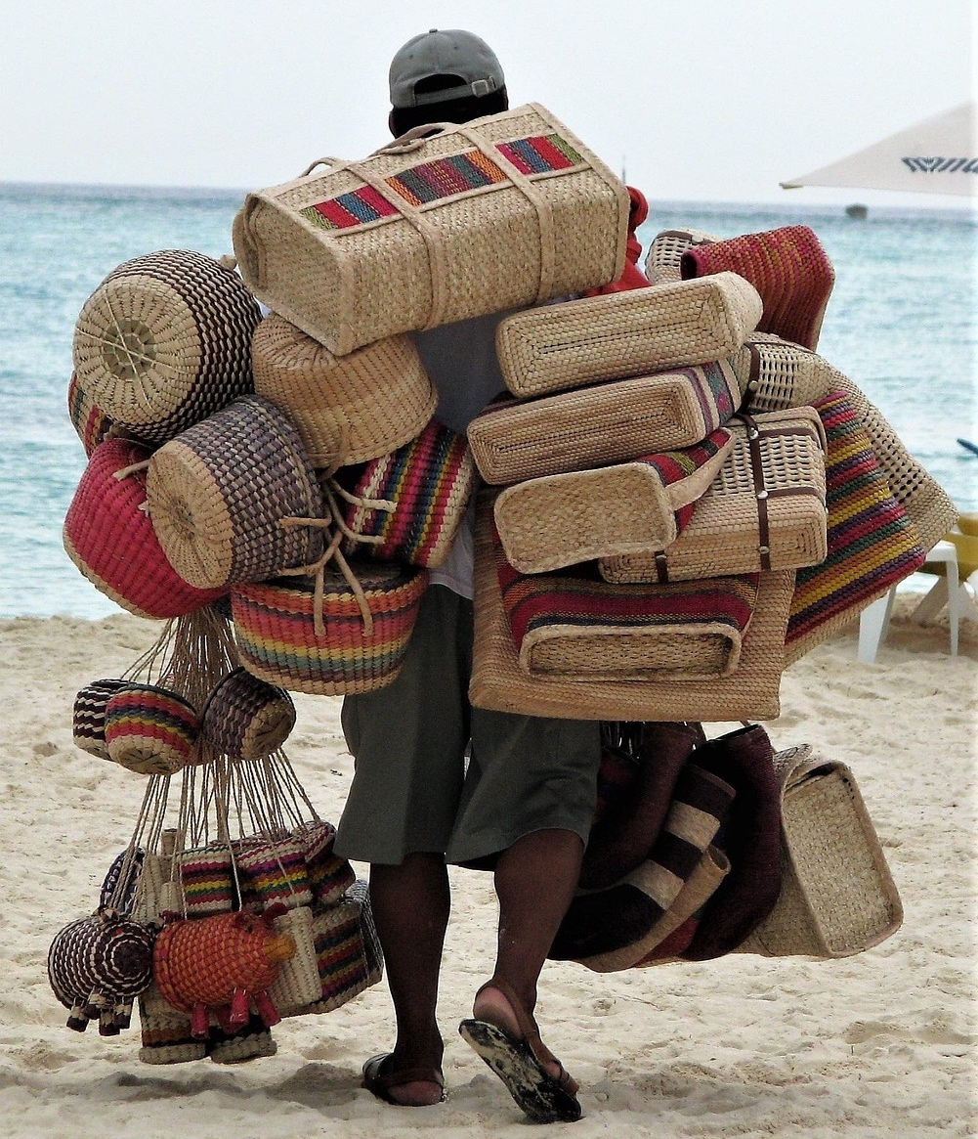


Slide 16
Natacha Gaucher et Éric Chamberland
Conseillère et conseiller en pédagogie universitaire
Développement pédagogique des programmes et conduite du changement
Service de soutien à l’enseignement, Université Laval
Natacha.Gaucher.1@ulaval.ca
Eric.Chamberland.7@ulaval.ca
Merci

